Slide 2
„ Digitale Teilhabe im Alter“
Berliner Ratschlag für Demokratie
Dagmar Hirche
Vorstands-und Gründungsmitglied vom Verein Wege aus der Einsamkeit e.V.
Lübecker Straße 1, 22087 Hamburg
Telefon 040 42236223200
info@wegeausdereinsamkeit.de
www.wegeausdereinsamkeit.de
https://twitter.com/WadeHamburg
https://www.linkedin.com/in/dagmar-hirche-7607318a/
https://www.instagram.com/altersfreuden
https://www.facebook.com/wegeausdereinsamkeit
https://www.youtube.com/channel/UCBnZUbp9T2fBIEg3udKKCBQ

Slide 3
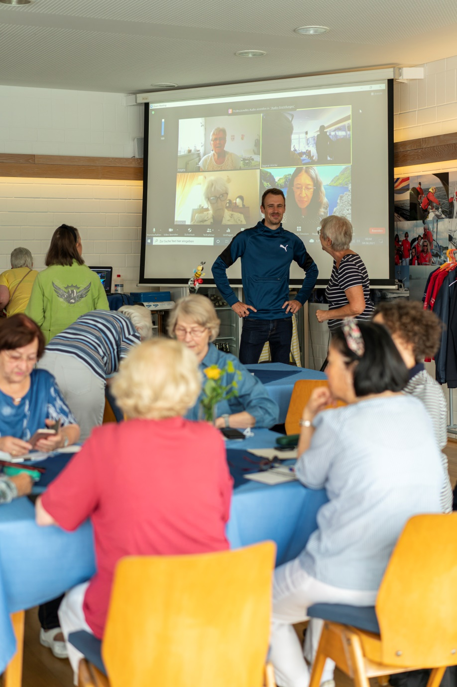

Slide 4
Wir, das ist der Verein Wege aus der Einsamkeit e.V. der 2007 gegründet wurde und bei dem sich alles um das Alter dreht. Wir wollen, dass das Image vom Alter positiver gesehen wird Unser TOP Thema seit 8 Jahren ist, die Digitalisierung und die Teilhabe der Menschen 65+ in dieser digitalen Welt. Wir müssen eine digitale Spaltung Jung/Alt und Arm/Reich und Zuhause/Altenheim verhindern

Slide 5
Wer ist online?
Quelle D21-Digital-Index 2020/2021

Slide 6
Quelle D21-Digital-Index 2020/2021

Slide 7
Quelle D21-Digital-Index 2020/2021

Slide 8
Quelle D21-Digital-Index 2020/2021

Slide 9
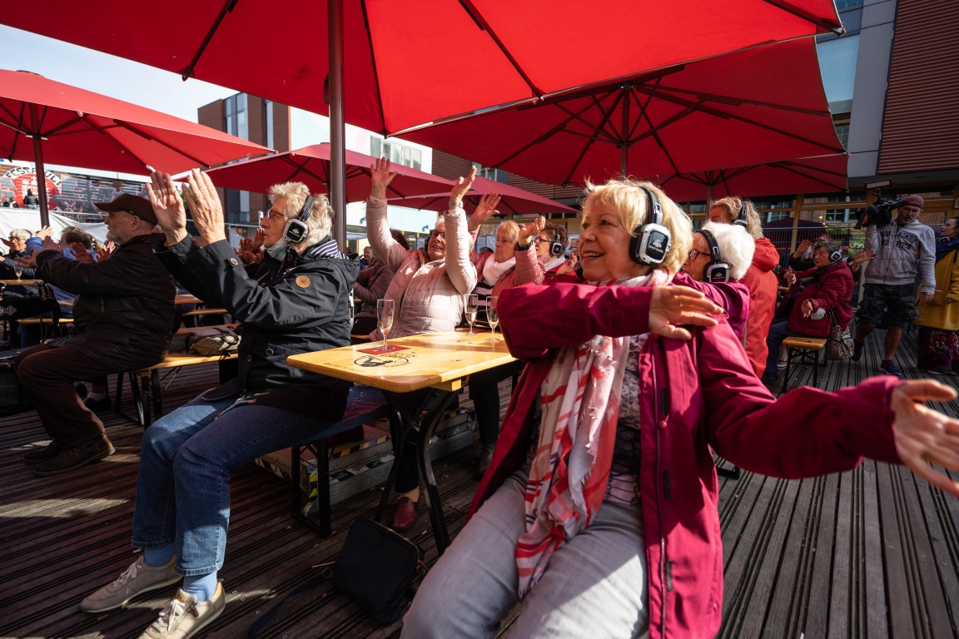
1. Oktober* mit Senioren-Flashmob und Kopfhörer Party im angesagten Club in Hamburg. Auch hier mit Digitalisierung.
*Weltseniorentag der Vereinten Nationen vom 19. Dezember 1990 seit 1991

Slide 10
Was wir digital umgesetzt haben:
Gestartet im Herbst 2014 bis heute analog und digital und Hybrid mit über 16.000 Teilnehmern zwischen 65 und 95 erste und weitere Schritte in die digitale Welt gewagt
Seit März 2020 bis Dezember 2021 über
500 Zoom Versilberer Runden durchgeführt
Seit August nun analog, digital und hybrid(analog + digital)
90% Frauen, 85% zwischen 72 Jahren und 87 Jahren, 10% zwischen 65 und 71 Jahren und 5% zwischen 88 und 94 Jahren
Älteste Teilnehmerin 95 Jahre,

Slide 12
Wir bieten in unseren Zoom Digitale Versilbere Runden (vom 25.3.2020 bis heute über 460 Zoom Runden mit über 16.000 Gästen zwischen 65 und 95 Jahren)
Schulungen,
Sitz-Yoga, LachYoga
Sitz-Tanz,
Vorträge,
Lesungen, Kultur, Theaterworkshop
Partys,
gemeinsamen Spielen,
Kochen und vieles mehr,
Unseren Zoom Raum haben wir seit März 2020 nie geschlossen, denn es braucht Übungsräume

Slide 16
Corona
Hat uns sehr deutlich vor Augen geführt, was es heißt das es kein WLAN in den Wohnungen und den Altenheimen gibt.
Keine digitalen Kontakte, keine digitalen Unterhaltungsprogramme, keine digitalen Informationen, kein OnlineBanking, kein Onlineshoppen,…….

Slide 18
Kostenfreies WLAN im öffentlichen Raum
Kostenfreies WLAN in allen Wohnanlagen/Krankenhäusern/Heimen
Zielgerichte Schulungen der Handhabung
Erklärung der Möglichkeiten und Begrifflichkeiten
Technik unterstützt Menschen
Jeder der digitale Angebote macht muss digitale Bildung anbieten (Wirtschaft, Banken, Behörden, Krankenkassen, …
Die Öffentlich-Rechtlichen Sender müssen digitale Bildung für alle Altersgruppen anbieten (Beispiel Lernkanal für Kinder/Jugendliche)
Eine Plattform pro Stadt, was für Senioren angeboten wird. Es gibt Städte/Gemeinden die das bereits umgesetzt haben

Slide 19
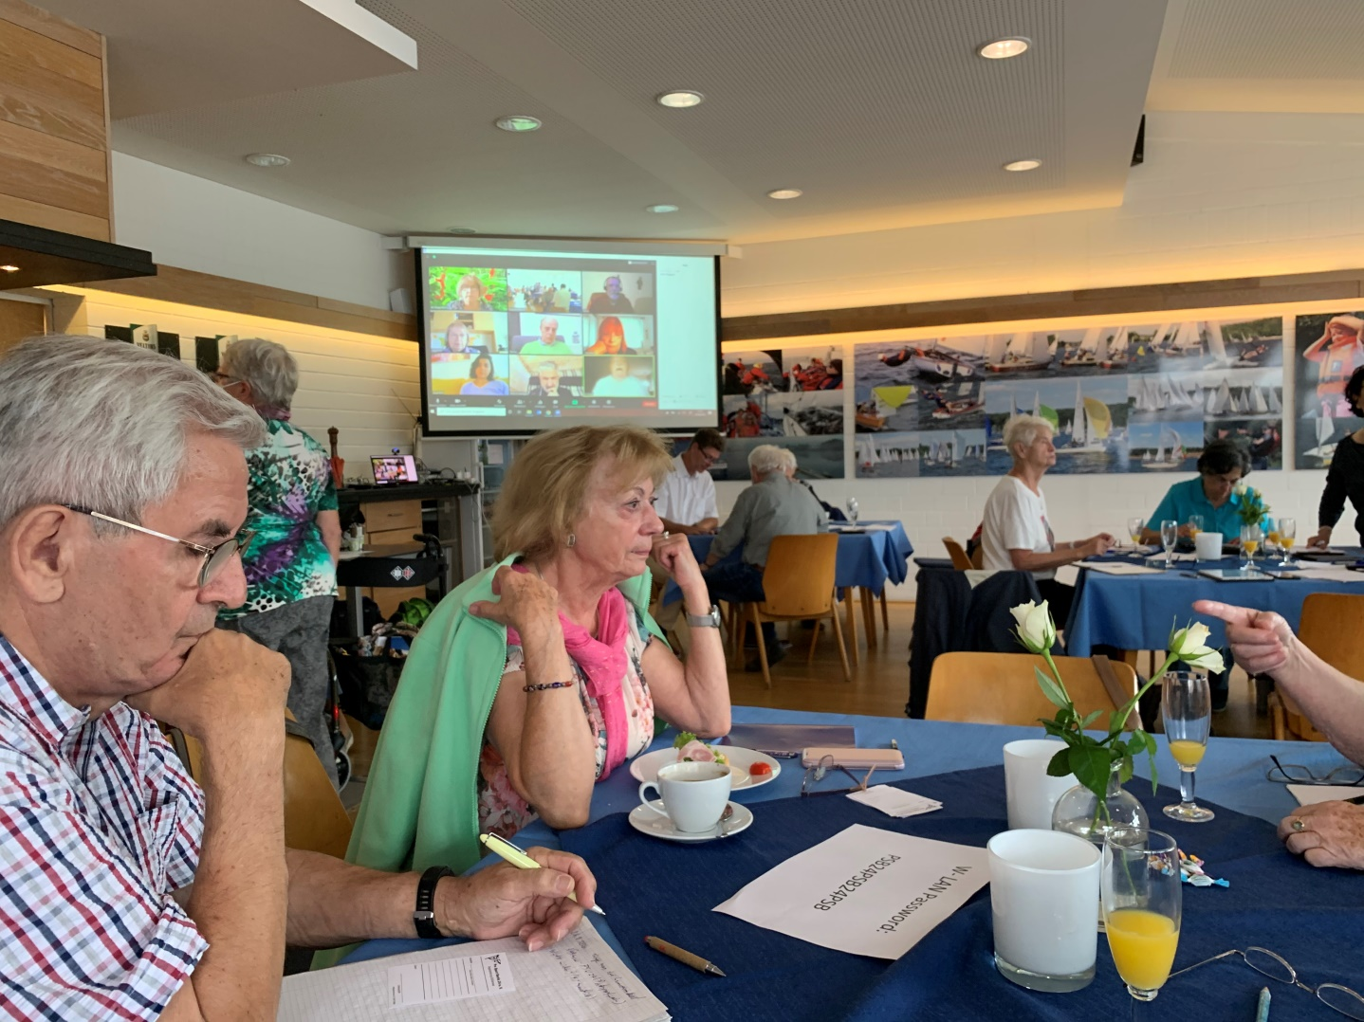

Slide 20
Unsere ganzen Aktivitäten finanzieren wir ausschl. über Spenden von Unternehmen und privat Personen. Förderungen vom Staat oder von Stiftungen haben wir bisher noch nie in Anspruch nehmen müssen.
Spendenkonto
Hamburger Sparkasse
DE21 2005 0550 1261 1630 99
Unser Mutmachbuch Wir versilbern das Netz
ISBN 978-3-96194-081-3 als Druck und als E-Book

Slide 21
Niemals!!!
Kleine Schritte führen
zum Erfolg

